Slide 1


Music Sheet Writer
Technical Assessment Final 5
20 Janvier 2017

Slide 2
Application Android

Slide 3
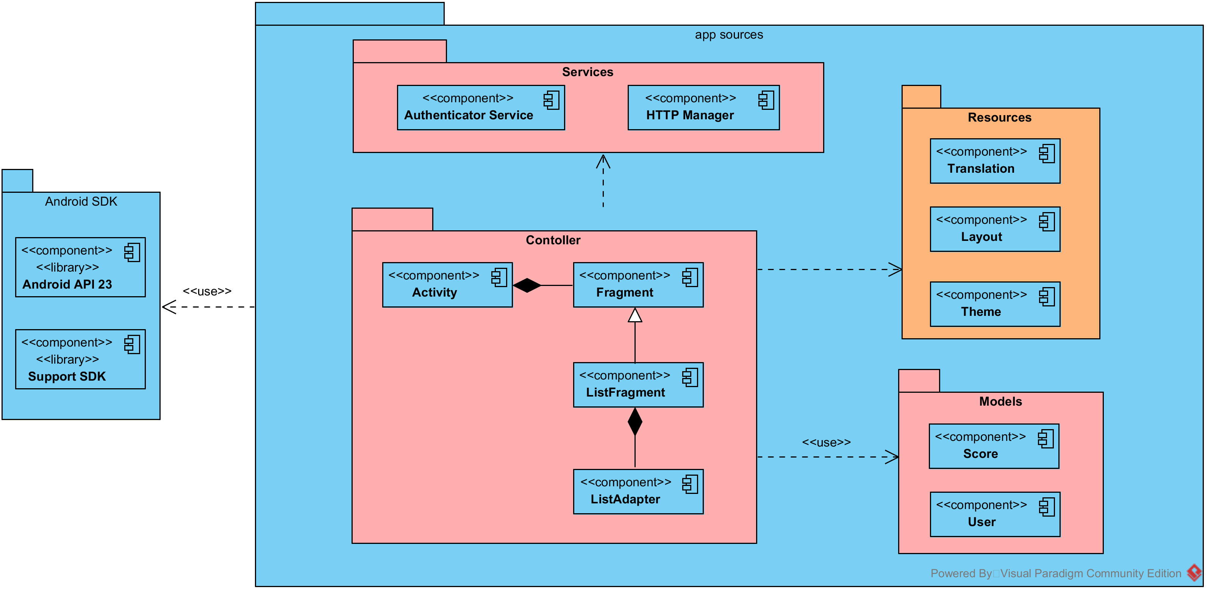
Application Android Architecture Globale – Composants

Slide 4

Application Android Architecture Globale – Composants
Ressources
Ex:
Traductions
Vues
Thèmes
Images
Etc.
En XML
Possède un ID

Slide 5

Application Android Architecture Globale – Composants
Contrôleurs
Ex:
Login
Page d’utilisateur
Résultat de recherche
Contrôle une GUI
Type défini
« Activity »
« Fragment »
Cycle de vie

Slide 6

Application Android Architecture Globale – Composants
Services
Ex:
Authentification
Envoie de requête HTTP
Code
« Helpers »
Fonctions particulières

Slide 7

Application Android Architecture Globale – Composants
Modèles
Ex:
Partition
Utilisateur
Etc.
Code
Entités

Slide 8
Application Android Choix implémentation – Reconnexion
Objectifs : Retenir l’identité de l’utilisateur connecté

Slide 9
Application Android Choix implémentation – Listes
Objectifs : Organiser l’affichage de modèles (utilisateur, partition, etc.)

Slide 10
Application Android Choix implémentation – Envoie de Requête HTTP

Slide 11
Application Android TESTS

Slide 12
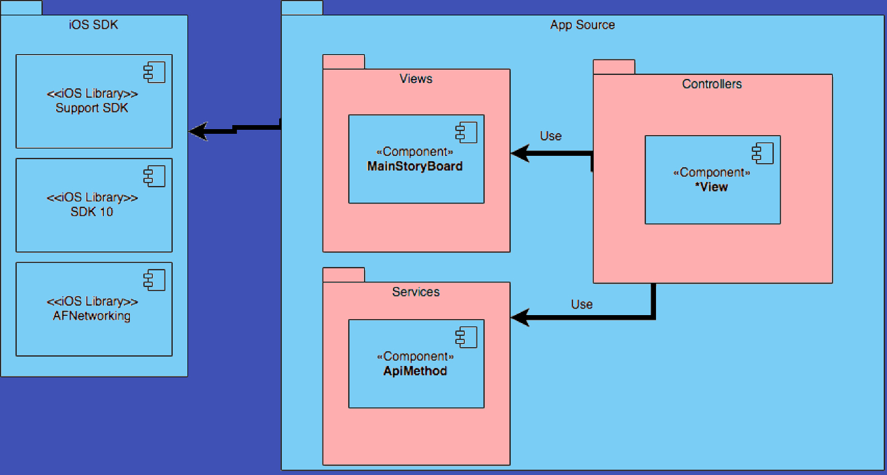
Application Ios Architecture Globale – Composants

Slide 13
Application Ios Architecture Globale – Composants
Contrôleurs
Comprend fichiers *View
EX:
LoginView.m
AccountView.m
Etc…
S’attache à un GUI du MainStoryBoard
Contiennent le rôle de Models

Slide 14
Application Ios Architecture Globale – Composants
Vues
Contient toutes les vues
XML
Visuel sur Xcode
Lien entre les vues

Slide 15
Application Ios Architecture Globale – Composants
Services
Ex:
Gestion d’erreur
Envoie de requête HTTP
Fonctions particulières
Données particulières

Slide 16
Application Ios Architecture Globale – Composants
Ressources
Info.plist
XML
ImageXAssets
Logo
Images
Main.m
MSWProject et Workspace

Slide 17
Application Ios Choix implémentation – Requête Https
Objectifs : Retenir l’identité de l’utilisateur connecté
Utilisation de ApiMethod
Simplification des requêtes
Gestion des erreurs
Gestion de connectivité

Slide 18
Application Ios Choix implémentation – Requête Https
Creation ApiMethod Object
Allocation
Initialisation
Test de connectivité
Creation requête
Envoi de la requête
Recuperation du code HTTPS
Verification code
Si erreur: Affichage message d'erreur

Slide 19
Application Ios Choix implémentation – Requête Https
Creation ApiMethod Object
Allocation
Initialisation
Initialisation de l’objet ApiMethod :

Slide 20
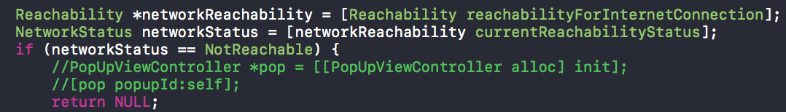
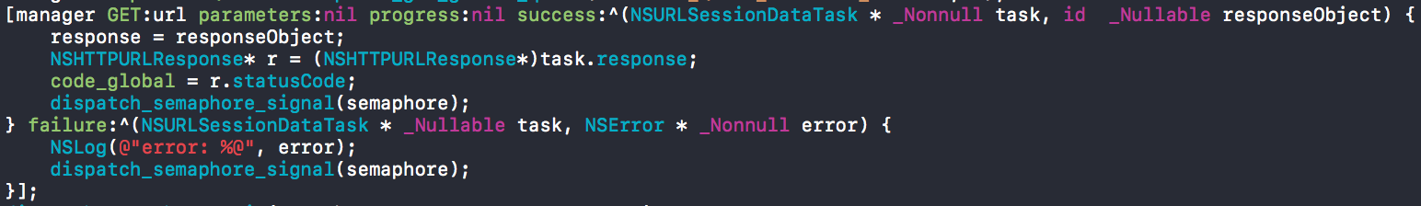
Application Ios Choix implémentation – Requête Https
Test de connectivité
Creation requête
Envoi de la requête
Gestion de la requête:
Connectivité:
Requete:
Envoi:

Slide 21
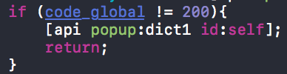
Application Ios Choix implémentation – Requête Https
Recuperation du code HTTPS
Verification code
Si erreur: Affichage message d'erreur
Vérification de la conformité de la réponse:
Vérification code d’erreur
+ : Upload Photo

Slide 22
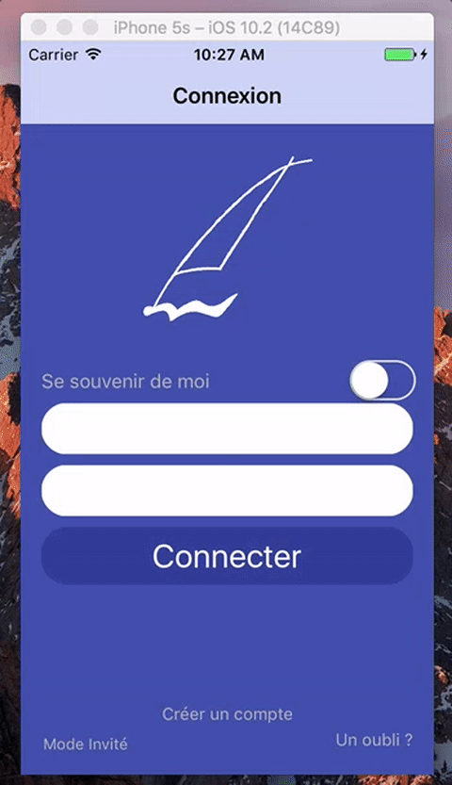
Application Ios Choix implémentation – Sauvegarde mot de passe et identifiant
Objectifs : Permettre la reconnexion

Slide 23
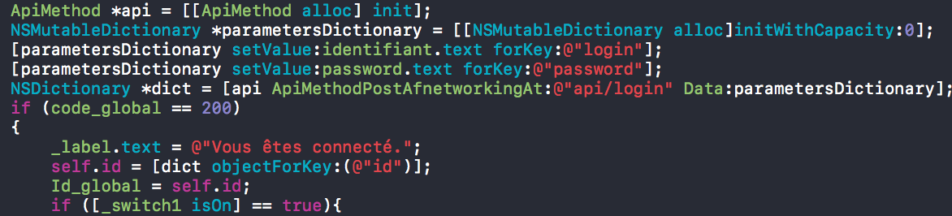
Application Ios Choix implémentation – Sauvegarde mot de passe et identifiant
-(IBAction)login;
ApiMethod
Code HTTPS
Switch
Appel login()
Création objet ApiMethod
Verification HTTPS
Verification switch ON
Si tout OK ->

Slide 24
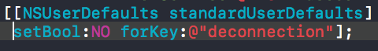
Application Ios Choix implémentation – Sauvegarde mot de passe et identifiant
NSUSerDefault identifiant
SSKeychain
NSUserDefault switch
Sauvegarde identifiant
Sauvegarde Mot de passe
Sauvegarde état du switch
Pour le réutiliser

Slide 25
Application Ios Choix implémentation – Sauvegarde mot de passe et identifiant
PerformSegue()
Appel de la vue suivante:

Slide 26
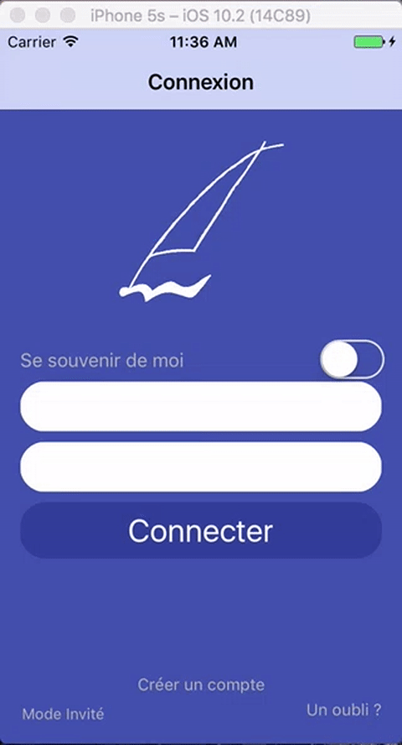
Application Ios Choix implémentation – mouvement vue quand clavier apparait
Objectifs : Améliorer l’experience utilisateur

Slide 27
Application Ios Choix implémentation – mouvement vue quand clavier apparait
ViewDidLoad
.delegate
-(void)keyboardDidShow
-(void)keyboardDidHide

Slide 28
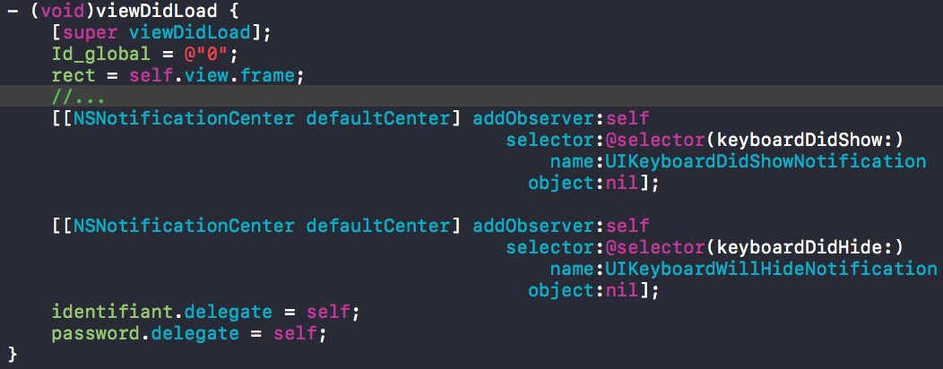
Application Ios Choix implémentation – mouvement vue quand clavier apparait
ViewDidLoad
.delegate
Paramétrage champ et création listener:

Slide 29
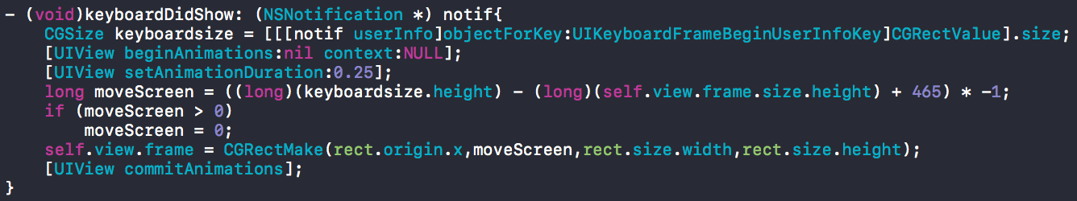
Application Ios Choix implémentation – mouvement vue quand clavier apparait
-(void)keyboardDidShow
Paramétrage champ et création listener:

Slide 30
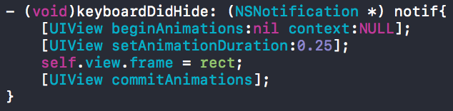
Application Ios Choix implémentation – mouvement vue quand clavier apparait
-(void)keyboardDidHide
Paramétrage champ et création listener:

Slide 31
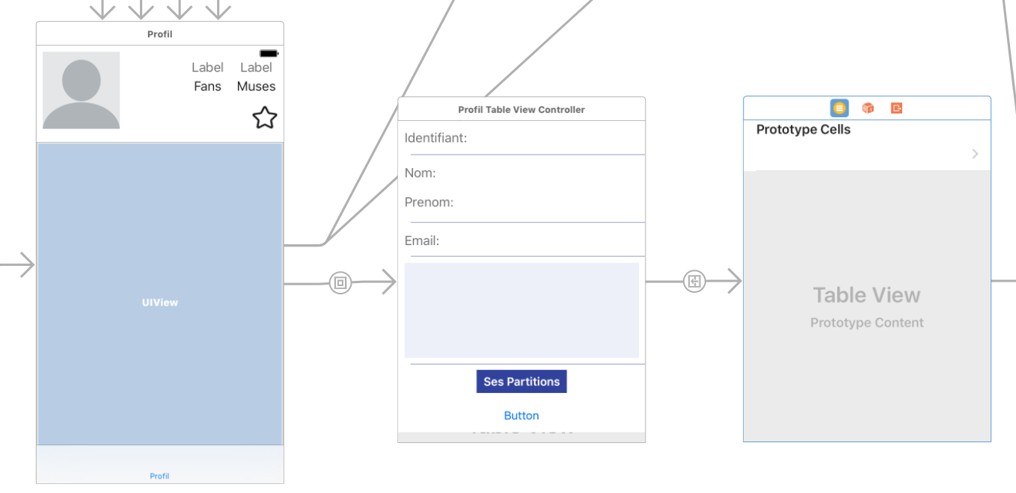
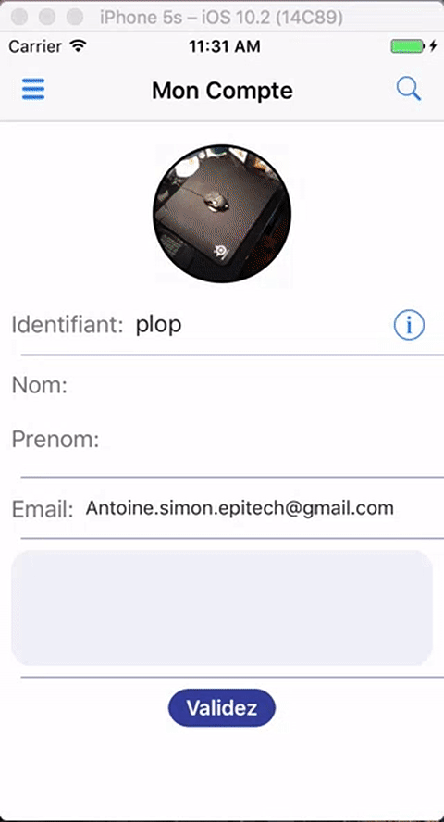
Application Ios Choix implémentation – Gestion profil utilisateur

Slide 32
Application Ios Choix implémentation – Gestion profil utilisateur
ViewDidLoad
Vue encastré - PrepareForSegue()
ProfilTableView
ListSheetTableView
-(void) actionTapAbonnes
-(void) actionTapAbonnements
- (IBAction)TouchStar
Listener

Slide 33
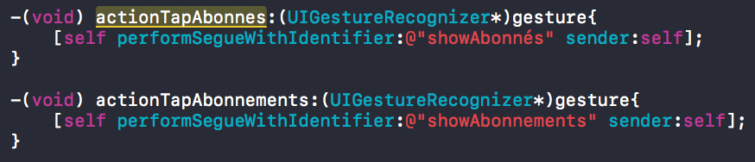
Application Ios Choix implémentation – Gestion profil utilisateur
ViewDidLoad
-(void) actionTapAbonnes
-(void) actionTapAbonnements
Listener
Chargement de la vue Profil
Création de deux listener

Slide 34
Application Ios Choix implémentation – Gestion profil utilisateur
ViewDidLoad
- (IBAction)TouchStar
Appel après pression sur l'étoile

Slide 35
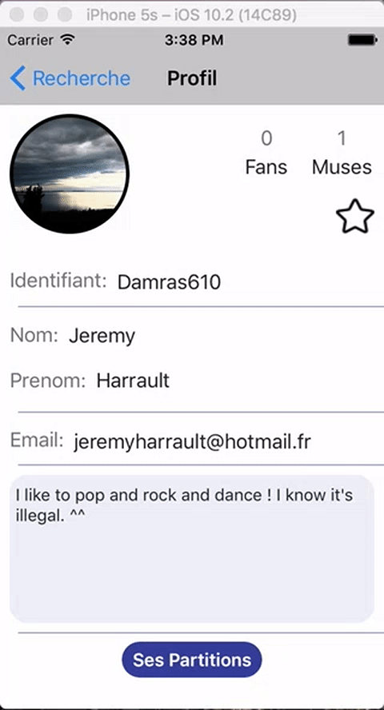
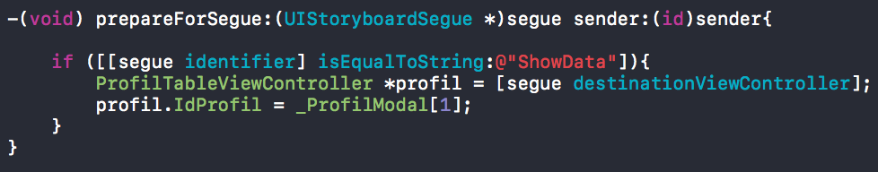
Application Ios Choix implémentation – Gestion profil utilisateur
ViewDidLoad
Vue encastré - PrepareForSegue()
ProfilTableView
ListSheetTableView
Préparation avant l’appel d’un lien

Slide 36
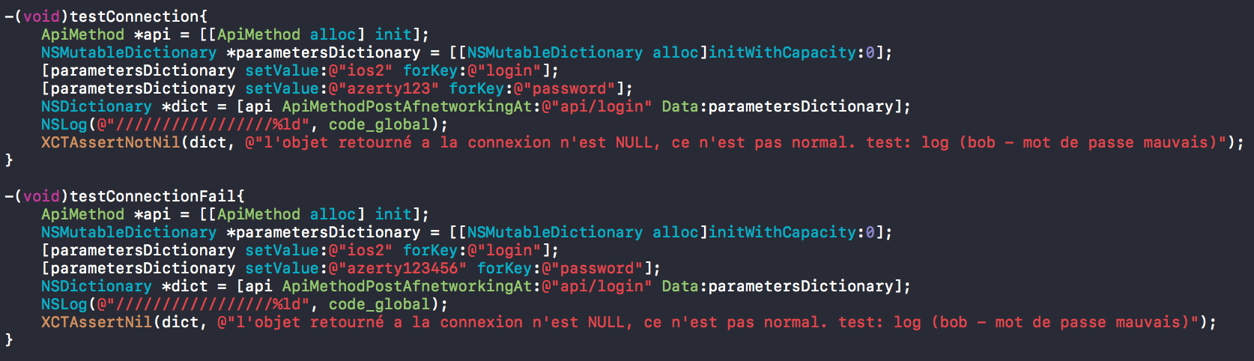
Application ios - Tests iOS UX

Slide 37
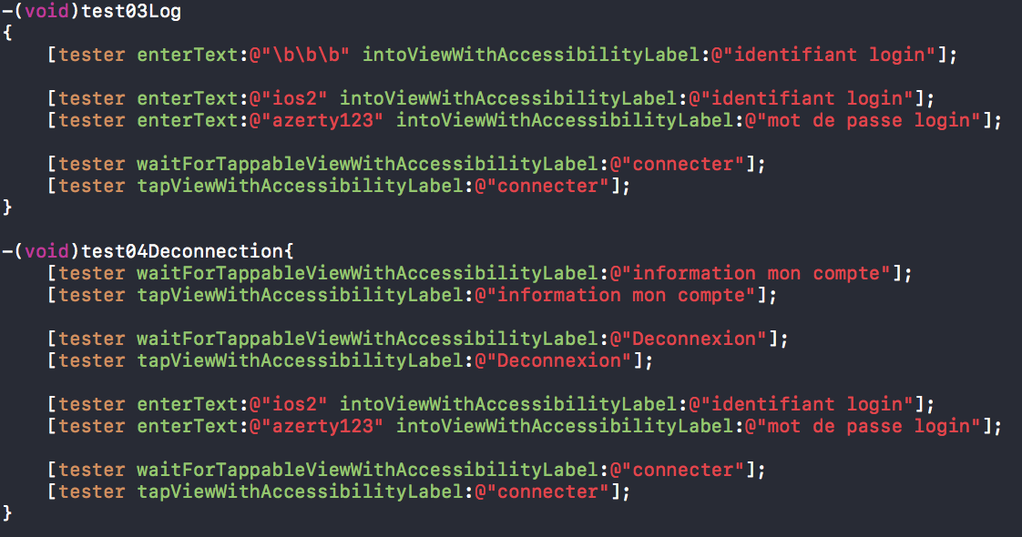
Application ios - Tests IOS UI

Slide 38
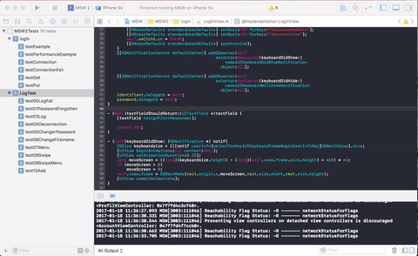
Application ios - Tests KIF BUG iOS 10

Slide 39

Questions ?

